Slide 1
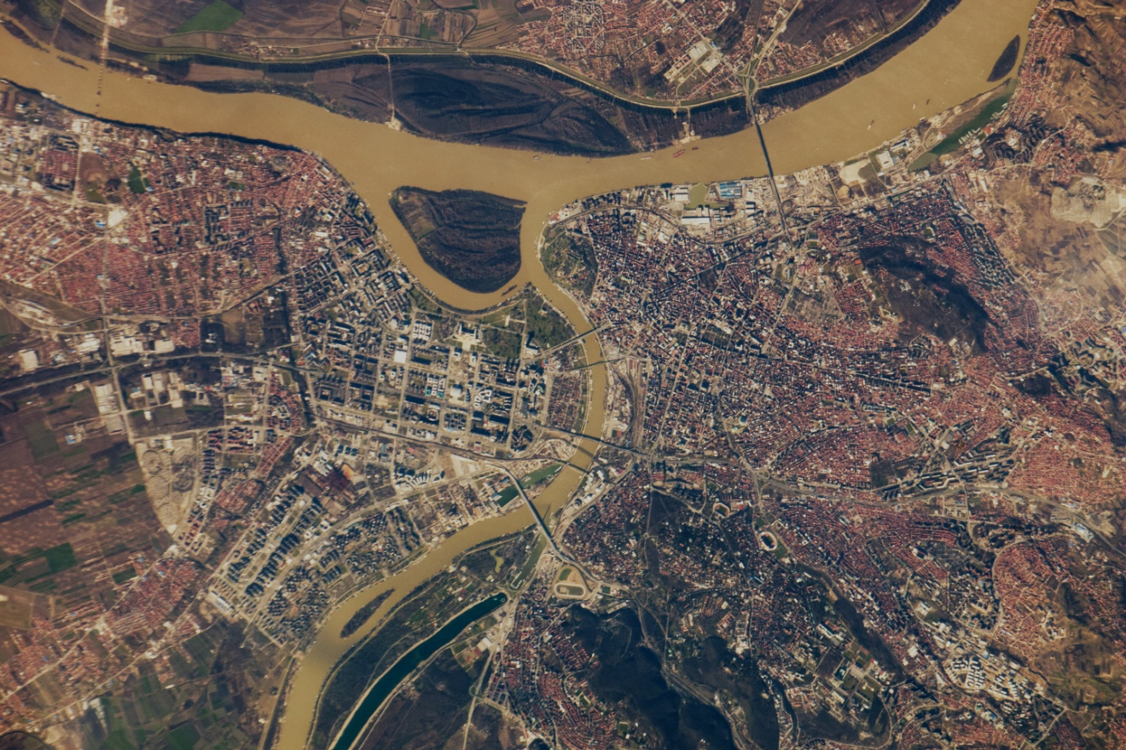












Prikaz softverskog rešenja za elektronsko sprovođenje objedinjene procedure
PODRŽANO OD STRANE
IMPLEMENTATORI
Decembar
2015

Slide 2
AGENDA
Prikaz elemenata sistema
Ključni aspekti korišćenja
Elementi organizacione pripreme

Slide 3
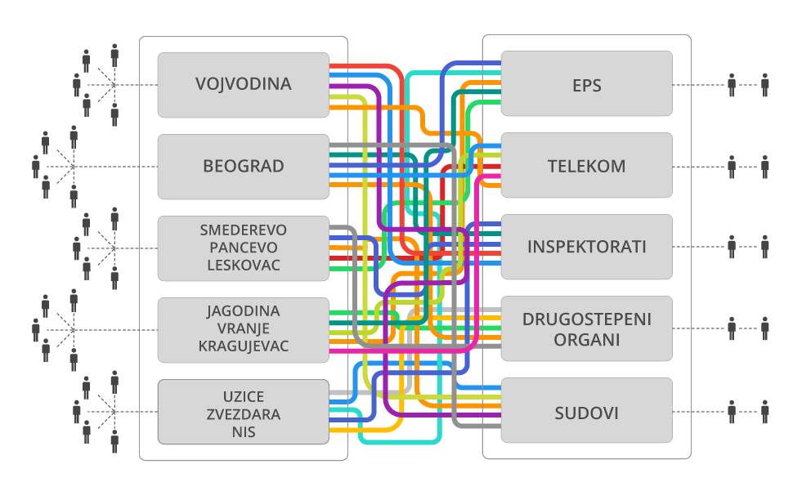
ŠTA JE IZAZOV?
NADLEŽNI ORGANI
IMAOCI JAVNIH OVLAŠĆENJA
1 Republički organ
1 Pokrajinski organ
1 Gradski organ
168 Opštinskiih organa
> 3000 Korisnika
Procesi po ZPI
Procesa po ZUP
> 300 dokumenata

Slide 4
POSTUPCI U OKVIRU OBJEDINJENE PROCEDURE
Tip postupka | Postupak
Osnovni postupak | Izdavanje lokacijskih uslova
Osnovni postupak | Izdavanje građevinske dozvole
Osnovni postupak | Izdavanje rešenja u skladu sa članom 145. Zakona
Osnovni postupak | Izdavanje privremene građevinske dozvole
Osnovni postupak | Prijava radova
Osnovni postupak | Prijava završetka izrade temelja
Osnovni postupak | Izdavanje upotrebne dozvole
Osnovni postupak | Prijava završetka objekta u konstruktivnom smislu
Osnovni postupak | Davanje saglasnosti na tehničku dokumentaciju u pogledu mera zaštite od požara
Osnovni postupak | Dostavljanje projekta za izvođenje
Osnovni postupak | Priključenje objekta na komunalnu i drugu infrastrukturu
Osnovni postupak | Upis prava svojine i izdavanje rešenja o kućnom broju
Postupci registara | Pokretanja prekršajnog postupka od strane Registratora
Postupci registara | Pokretanja prekršajnog postupka od strane Registratora centrale evidencije

Slide 5
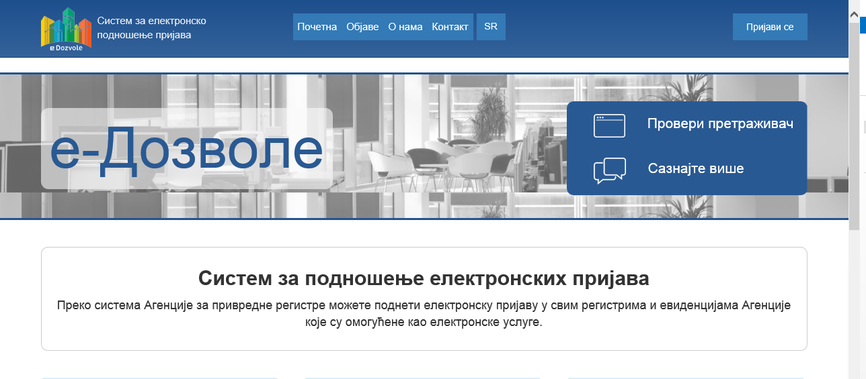
SISTEM E-DOZVOLA – NASLOVNI EKRAN

Slide 6
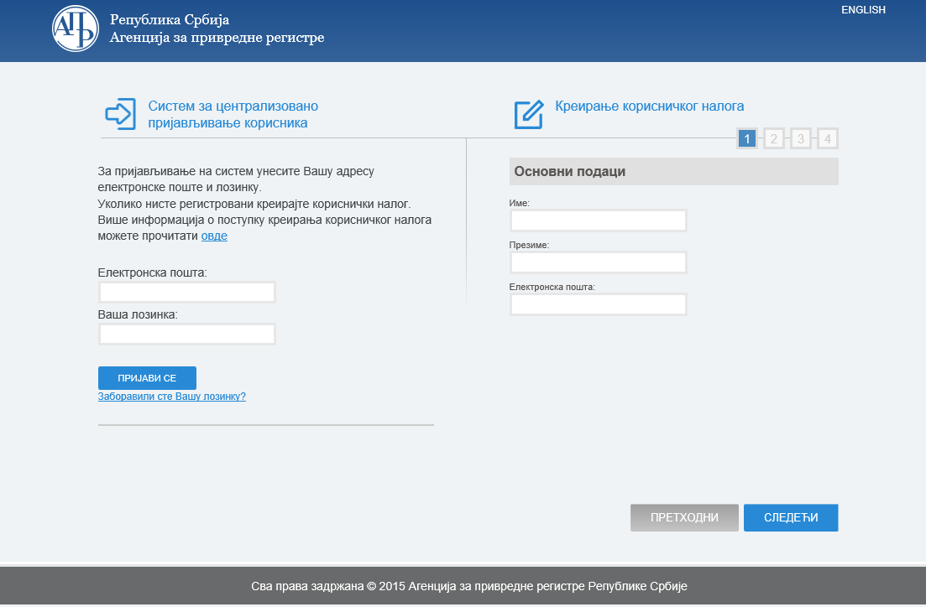
SISTEM E-DOZVOLA – PRISTUP SISTEMU

Slide 7
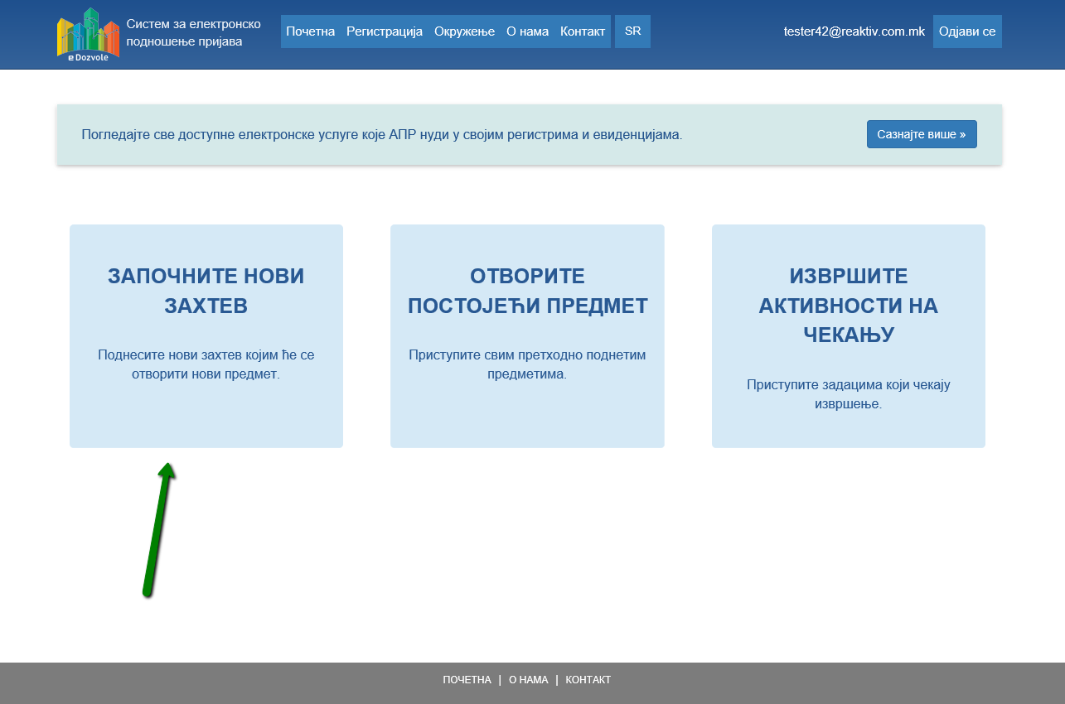
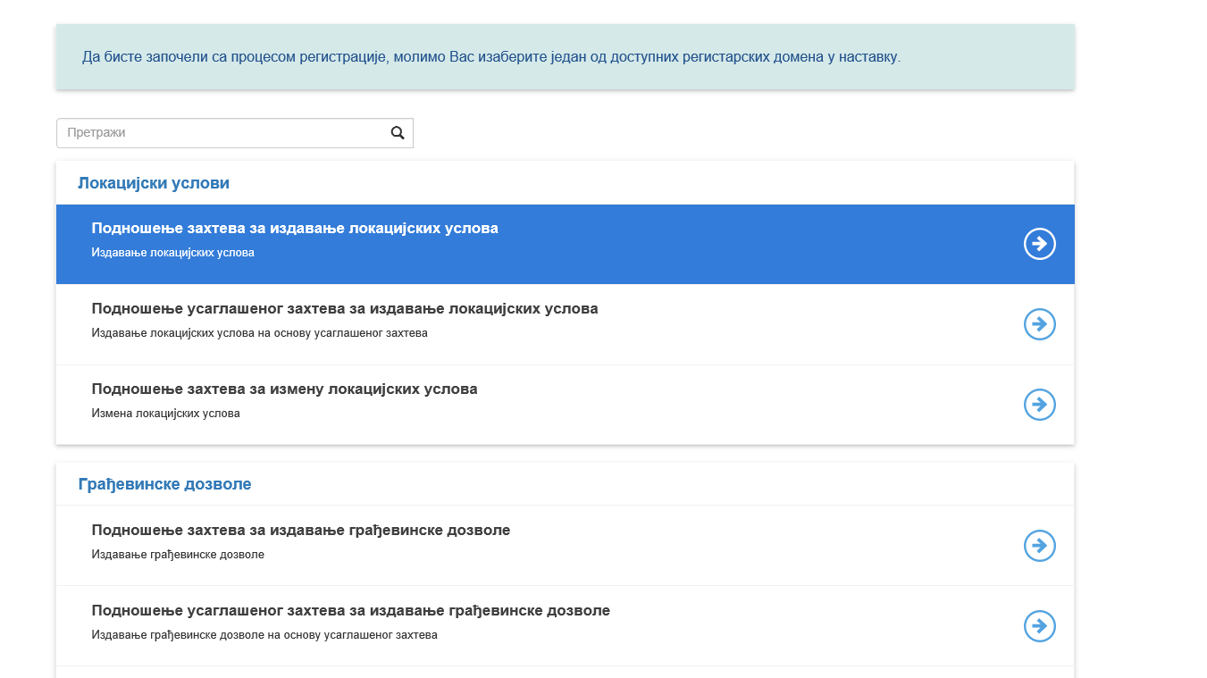
SISTEM E-DOZVOLA – Započinjanje procesa

Slide 8
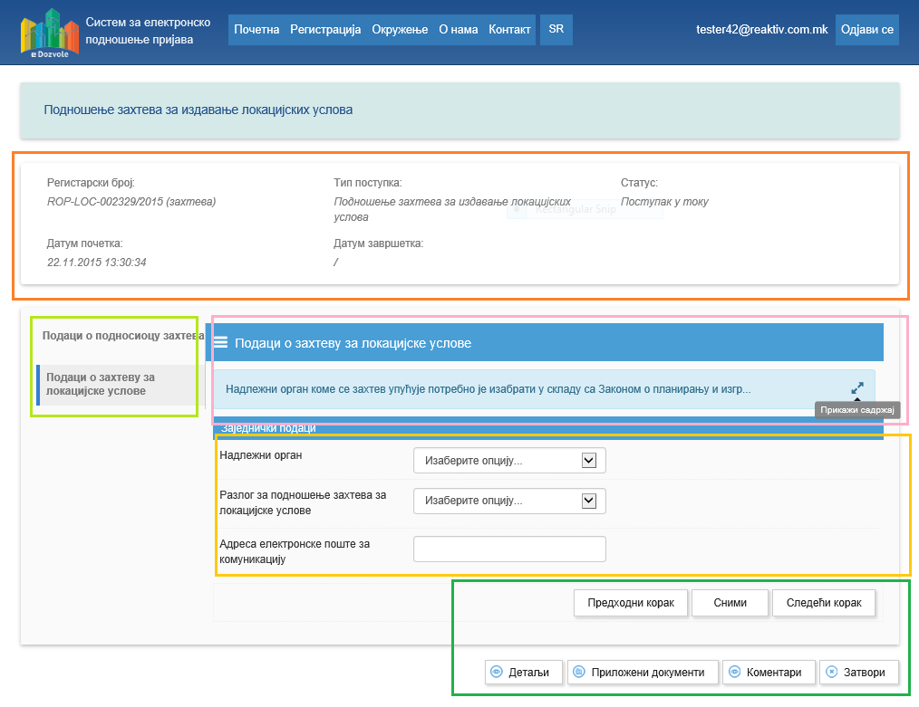
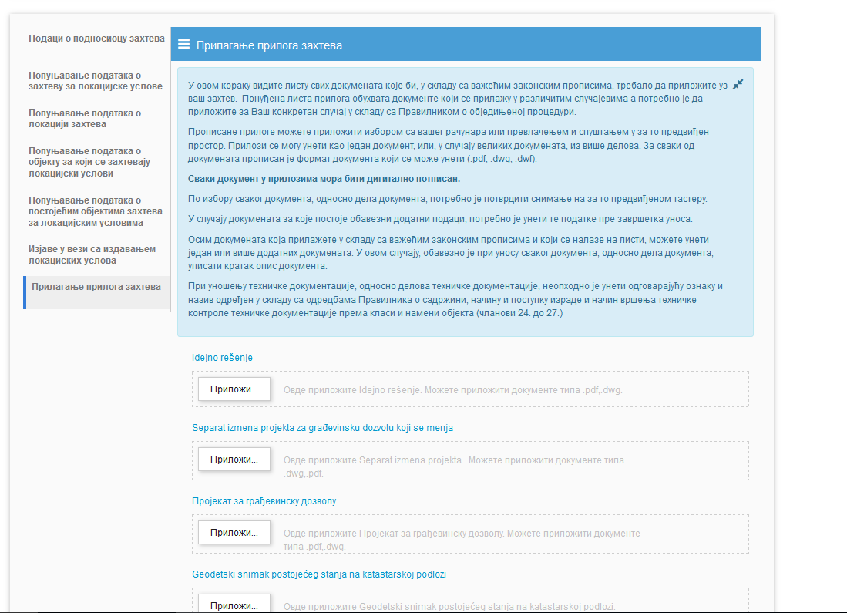
SISTEM E-DOZVOLA – UNOS PODATAKA I DOSTAVLJANJE DOKUMENATA

Slide 9
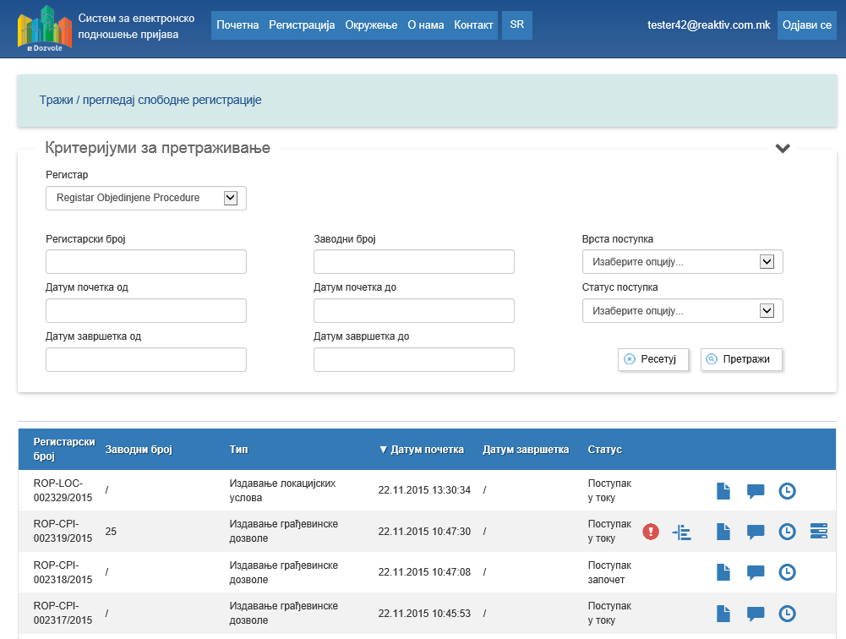
SISTEM E-DOZVOLA – PRETRAGA POSTUPAKA

Slide 10
TEHNIČKI PREDUSLOVI
PRISTUP
Windows XP
Adekvatan Chrome, Firefox, Internet Explorer
Internet brzina DL 1Mbit / UL 0.5Mbit po korisniku
POTPISIVANJE
Za podnosioce
Za nadležne organe
Za projektante
Internet Explorer 10
Java 7
Adobe Reader 11
Adobe Reader 11
Adobe Reader 11
AutoCAD

Slide 11
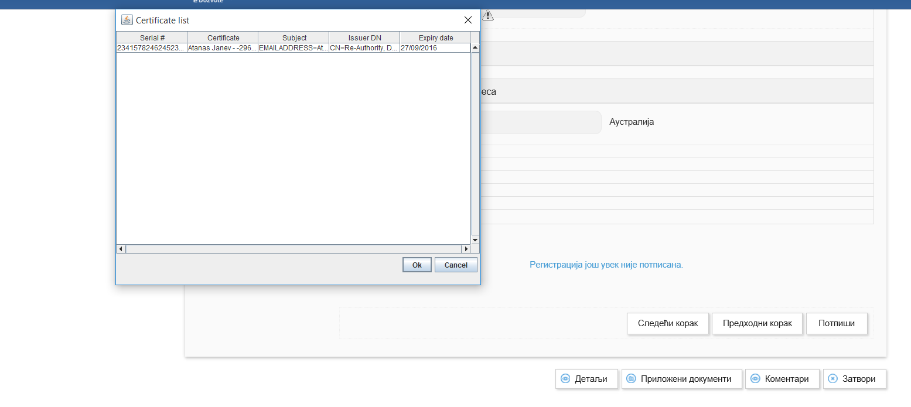
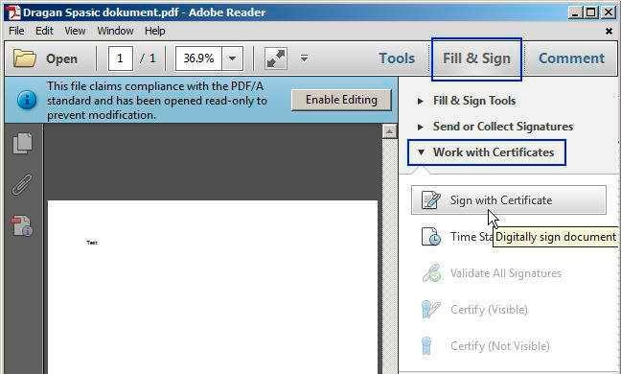
PRIHVAĆENI FORMATI DIGITALNIH DOKUMENATA
Sistem će omogućiti rad isključivo sa sledećim digitalnim dokumentima:
  1. PDF / PDF-A potpisan kvalifikovanim digitalnim potpisom
  2. DWG / DWF

Slide 12
NABAVKA KVALIFIKOVANIH DIGITALNIH SERTIFIKATA
Kome su potrebni?
  Svakom licu u organizaciji koje je ovlašćeno za potpisivanje izlaznih dokumenata, rešenja i ostalih akata
Koja ih sertifikaciona tela izdaju?
  Sertifikaciono telo Pošte
  Sertifikaciono telo MUP-a Republike Srbije
  Sertifikaciono telo Privredna komora Srbije
  Sertifikaciono telo Halcom
  ertifikaiono telo E-Smart Systems

Slide 13
DOKUMENTACIJA KOJA SE DIGITALNO POTPISUJE
Tip dokumenta | TIP KORISNIKA
 | Podnosilac | Punomoćnik | Treća lica (pr. projektanti) | Odgovorno lice u nadležnom organu ili imaocu javnih ovlašćenja | Centralni informacioni sistem u APR-u | Registrator u nadležnom organu | Registrator centralne evidencije u APR-u
Elektronski zahtev (prijava) | √ | √
Punomoćje | √ |  | √
Priložena dokumentacija | √ | √ | √
Rešenja i ostali akti iz procedure |  |  |  | √
Potvrda o prijemu |  |  |  |  | √
Prekršajna prijava |  |  |  |  |  | √ | √

Slide 14
KAKO ĆE KORISNICI PRISTUPATI SISTEMU?
Da bi koristili sistem za elektronsko izdavanje građevinskih dozvola, svi zaposleni u nadležnim organima i imaocima javnih ovlašćenja koji rade na obradi predmeta moraće da imaju korisničke naloge.
Podnosioci će dobijati korisničke naloge preko APR ReID Web pod-sistema
Da bi imali korisnički nalog korisnici moraju da imaju jedinstvenu email adresu koja će služiti za komunikaciju i obaveštavanje o svim sistemskim aktivnostima vezanih za obradu predmeta.
Svakom korisniku će biti dodeljena određena korisnička uloga. Svaka uloga ima određene privilegije za rad u sistemu.
Svaka korisnička aktivnost u sistemu biće evidentirana.

Slide 15
ŠTA SU KORISNIČKE ULOGE?
Uloga | Značenje
Referent pisarnice | Lice koje se brine o zavođenju predmeta i dodeli korektnih arhivskih brojeva u organizaciji.
Referent – pravni (pravnik koji proverava imovinu) | Lice koje obrađuje zahteve isključivo iz pravne perspektive (pr. vlasništvo nad imovinom, itd.)
Referent – tehnički (obrađivač predmeta) | Lice koje ima odgovornost za generalnu obradu zahteva, bez razlike dali se radi o pravnoj, tehničkoj ili finansijskoj problematici.
Referent – finansijski (vrši obračun naknada) | Lice koje određuje visinu naknada i izdaje različite račune o naknadama. Može biti i lice koje proverava uplate naknada.
Rukovodilac | Lice koje je odgovorno za organizaciju i podelu posla u organizaciji (pr. kome se koji predmet dodeljuje, kontrola performansi zaposlenih itd.).
Ovlašćeno lice (Načelnik) | Lice koje ima ovlašćenje za potpisivanje konačnih akata koji se izdaju iz organizacije ostalim nadležnim organima ili podnosiocima.
Registrator | Lice koje po Zakonu o planiranju i izgradnji ima ovlašćenje da vrši nadzor vreme trajanja postupka i podnosi zahtev za pokretanje prekršajnog postupka protiv lica koja su prekršile rokove za postupanje.
Komunikator | U većim organizacijama lice koje dostavlja dokumenta iz predmeta ostalim organima van postupka (pr. sudovi, inspekcije, tužioci, MUP, itd.)
U zavisnosti od interne organizacije nadležnog organa ili imaoca javnog ovlašćenja jedan korisnik može imati jednu ili više uloga.

Slide 16
KORISNIČKE PRIVILEGIJE
Privilegija | Značenje
Zavođenje predmeta | Upisivanje u sistemu zavodnog broja koji je dodeljen u samoj organizaciji
Parafiranje | Potvrđivanje kroz sistem da je korisnik saglasan sa predlogom teksta dokumenta
Digitalno potpisivanje dokumenata | Digitalno potpisivanje konačnih izlaznih dokumenata i akata
Prilaganje dokumenata | Prilaganje dokumenata koji su kreirani kroz proces od strane nadležnog organa ili imaoca javnih ovlašćenja, bez razlike dali su u nacrt ili finalnoj formi, niti dali su digitalno potpisani
Obračun naknada | Unos podataka o visini naknade i nalogu za njenu uplatu (brojevi računa, poziva na broj, itd.), kao i prilaganje dokumentacije o osnovi uplate (predračun, konačni račun, itd.)
Provera uplate | Kontrola dokaza o uplati podnetog od strane podnosioca
Dodeljivanje predmeta | Upravljanje radnim aktivnostima u organizaciji, odnosno pregled opterećenosti svakog pojedinačnog zaposlenog i dodela konkretnih predmeta konkretnim zaposlenima
Preuzimanje predmeta | Mogućnost direktnog preuzimanja predmeta od strane korisnika ukoliko nije prethodno dodeljen drugom korisniku, i ukoliko predmet sadrži aktivnosti koji se odnose na njegovu korisničku ulogu
Dostavljanje dokumenata ostalim organima | Dostavljanje veza (URL linkova) do celih predmeta ili njihovih delova i dokumenata organima koji direktno ne učestvuju u proces (sudovi, inspekcije, MUP, itd.)
Pretraživanje | Pretraživanje kroz podatke iz svih predmeta, u zavisnosti od dozvoljenih privilegija korisnika
Pregled izveštaja | Pregled različitih izveštaja iz svih predmeta i postupanja po njima, u zavisnosti od dozvoljenih privilegija korisnika
Pokretanje prekršajnih prijava | Pokretanje prekršajnih prijava zbog prekoračenja rokova za postupanje po predmetima

Slide 17
DEFINISANJE ULOGA KORISNIKA
Institucija | Uloga | Zavođenje predmeta | Parafiranje | Digitalno potpisivanje dokumenata | Prilaganje dokumenata | Obračun naknada | Provera uplate | Dodeljivanje predmeta | Preuzimanje predmeta | Dostavljanje dokumenata ostalim organima | Pretraživanje | Pregled izveštaja | Pokretanje prekršajnih prijava
Nadležni organ | Referent pisarnice | √ |  |  |  |  |  |  | √ |  | √
Nadležni organ | Referent – pravni (pravnik koji proverava imovinu) |  | √ |  | √ |  |  |  | √ |  | √
Nadležni organ | Referent – tehnički (obrađivač predmeta) |  | √ |  | √ |  | √ |  | √ | √ | √
Nadležni organ | Referent – finansijski (vrši obračun naknada) |  |  |  | √ | √ |  |  | √ |  | √
Nadležni organ | Rukovodilac |  |  |  | √ |  |  | √ | √ | √ | √ | √
Nadležni organ | Ovlašćeno lice (Načelnik) |  |  | √ | √ |  |  |  | √ |  | √ | √
Nadležni organ | Registrator |  |  |  | √ |  |  |  |  |  | √ | √ | √
Nadležni organ | Komunikator |  |  |  |  |  |  |  |  | √
Imalac javnih ovlašćenja | Referent pisarnice | √ |  |  |  |  |  |  | √ |  | √
Imalac javnih ovlašćenja | Referent – tehnički (obrađivač predmeta) |  | √ |  | √ |  | √ |  | √ | √ | √ | √
Imalac javnih ovlašćenja | Referent – finansijski (vrši obračun naknada) |  |  |  | √ | √ |  |  | √ |  | √
Imalac javnih ovlašćenja | Rukovodilac |  |  |  | √ |  |  | √ | √ | √ | √ | √
Imalac javnih ovlašćenja | Ovlašćeno lice (Načelnik) |  |  | √ | √ |  |  |  | √ | √ | √ | √

Slide 18
KAKO PRIPREMITI ORGANIZACIJU?
Definisanje uloga i korisnika
Nabavka digitalnih sertifikata
Instalacija i konfiguracija tehničkih preduslova
Promocija i podrška

Slide 19
KLJUČNI ASPEKTI KORIŠĆENJA
Sistem se nalazi u APR-u
Svi dati korisnici iz nadležnih organa biće prethodno uneti u sistem
Korisnici će imati video uputstva
Podršku svim korisnicima će pružati NALED-ov helpdesk

Slide 20
Sistem za podršku sprovođenju objedinjene procedure elektronskim putem
Obuke (trenera, korisnika sistema)
Regionalne prezentacije
www.gradjevinskedozvole.rs
Priručnici za trenere, trening materijali
Priručnik za korisnike
Video tutorijali
Resurs centri i Call centar

Slide 21
OBUKE KORISNIKA SISTEMA
Novembar
  Obuke trenera
Decembar - Mart
  Trodnevna obuka za napredne korisnike
  Obuke korisnika sistema
  Obuka za administratore sistema na lokalu
  Obilazak svih lokalnih samouprava

Slide 22
HVALA

